Slide 1
Українська мова
Тема : “Використання сполучників у простому і складному реченнях: сполучники сурядності та підрядності”.
Підготувала вчитель української мови та літератури Кошляк О.О.

Slide 2
Мета:
□ навчальна: поглибити знання учнів про сполучники; використовувати сполучники у власних висловленнях відповідно до функціонального призначення, складаючи прості й складні речення; редагувати речення; розвивати логічне мислення, пам'ять, пізнавальну активність учнів, мовлення;
□ виховна: виховувати інтерес до рідної мови та бережливе до ставлення слова.

Slide 3
Повторення вивченого
1.Що таке сполучник? ( Сполучник – службова частина мови, яка виражає синтаксичні зв’язки речень або слів і семантично-синтаксичні відношення між ними.)
2. Які за походженням бувають сполучники? (За походженням сполучники бувають похідні і непохідні. Похідні утворились від інших частин мови, поєднанням займенників і прислівників із прийменниками та частками, наприклад: зате, проте, щоб, якби. Непохідні – це ті, які не співвідносяться з іншими словами і не членуються на морфеми, наприклад: і, й, та, а, бо.)
3.Охарактеризуйте прості, складні і складені сполучники. (Прості сполучники не членуються на окремі частини, наприклад: а, та, бо, чи. Складні морфологічно поділяються на частини, до них належать: зате, проте, ніби, нібито тощо. Складені сполучники складаються з двох і більше слів: тому що, через те що, як тільки тощо.)

Slide 4
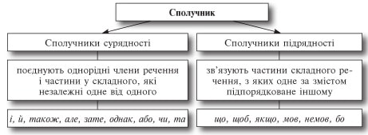
Повідомленя нового матеріалу

Slide 5
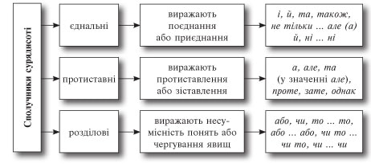

Slide 6
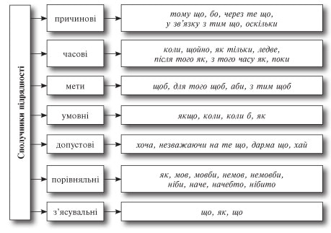

Slide 7
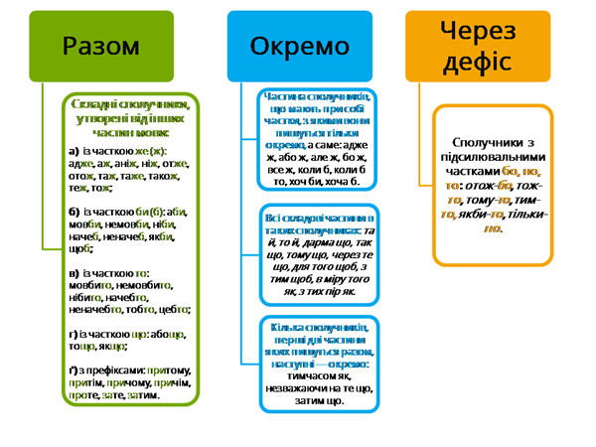

Slide 8
Виконання тренувальних вправ
Згрупуйте сполучники в три колонки: прості, складні і складені.
Якщо, для того щоб, і, бо, як, тому що, немовби, дарма що, через те що, але, поки, зате, щоб, у зв’язку з тим що, якби, а, у міру того як, та.

Slide 9
Перевіряємо
Прості: Складні: Складені:
а, щоб, для того що,
Але, якби, через те що,
І, немовби, тому що,
Та, зате, у зв’язку з
Бо, якщо, тим що,
Як, дарма що,
Поки. у міру того як.

Slide 10
Допишіть у поданих прислів'ях потрібні за змістом сполучники, назвіть їх розряд.
Зразок: ... хліб та одежа, їв би козак лежа. – Якби хліб та одежа, їв би козак лежа.
М'яко стеле, ... твердо спати. В очі любить, ...за очі гудить. Не той урожай,... у полі, ...той, ... в коморі. Сніг і завірюха, ... вже зима коло вуха. Захистив, ... вовк овець. Така правда, ... на вербі груші. Світи, зоре, на все поле, ... місяць зійде.

Slide 11
Перевіримо
М'яко стеле, ... твердо спати. – М’ко стеле, та твердо спати. В очі любить, ...за очі гудить. - В очі любить, а за очі гудить. Не той урожай,... у полі, ...той, ... в коморі. - Не той урожай що в полі, а той, що в коморі. Сніг і завірюха, ... вже зима коло вуха. - Сніг і завірюха, бо вже зима коло вуха. Така правда, ... на вербі груші.- Така правда, як на вербі груша. Світи, зоре, на все поле, ... місяць зійде. – Світи, зоре, на все поле, поки місяць зійде.

Slide 12
Перепишіть, розкриваючи дужки. Поясніть правопис сполучників.
Як (би) не крутила хуртовина, блисне промінь — крига розтане (3. Гончарук). Що (б) прийшло на землю сподіване щастя, треба великої праці (М. Коцюбинський). Вітри проспівають над хвилями нив про (те), як в негоду він край боронив (П. Усенко).

Slide 13
Перевіримо
Якби не крутила хуртовина, блисне промінь — крига розтане (3. Гончарук). Щоб прийшло на землю сподіване щастя, треба великої праці (М. Коцюбинський). Вітри проспівають над хвилями нив проте, як в негоду він край боронив (П. Усенко).

Slide 14
Подані вислови замінити стійкими словосполученнями з парними сполучниками сурядності ні – ні з довідки.
Сказав невлад, недоречно. 2) дуже переляканий, вражений здивований. 3) Безпідставно приставати. 4) Надзвичайно втомитися.
Довідка: ні рук, ні ніг не чути; ні з сього, ні з того; ні живий, ні мертвий; ні в тин, ні в ворота.
Зразок: Сказав невлад, недоречно. - ні в тин, ні в ворота.

Slide 15
Перевіримо
2) Дуже переляканий, вражений здивований. - ні живий, ні мертвий
3) Безпідставно приставати. - ні з сього, ні з того
4) Надзвичайно втомитися. - ні рук, ні ніг не чути.

Slide 16
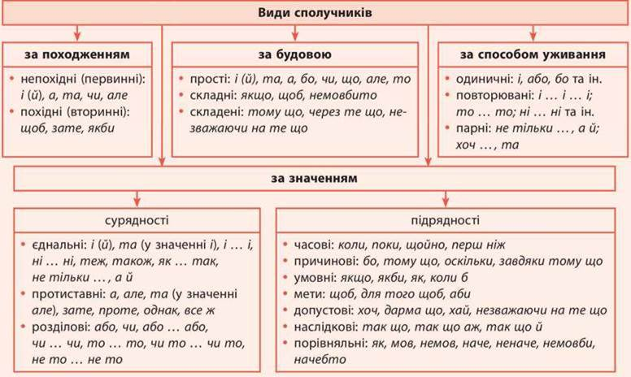
Повторимо вивчене

Slide 18
ДЯКУЮ ЗА УВАГУ

